Slide 1
Our feature presentation…

Slide 2
Matematika na školskom igralištu (i okolina)
Tim ⍺

Slide 3
Naša grupa
-Denis Asanović
-Robert Kerum
-Viktoria Kovač
-i Roko Varnica…

Slide 4
Imali smo terensku nastavu da vježbamo primjenu sličnosti trokuta
Podijelili smo se u više grupa i svaki član je imao svoju ulogu
Cilj ove vježbe je da dokažemo da nismo totalni idioti i da naučimo nešto

Slide 5
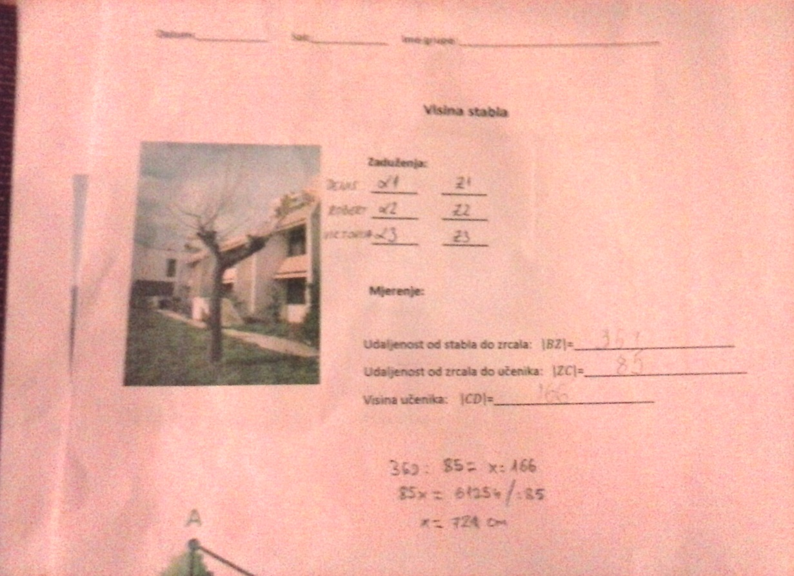
Postupak mjerenja
Morali smo računati visinu stabla
(Nažalost
fotografer nije
slikao stablo)

Slide 6
To smo učinili tako da smo postavili ogledalce na tlo i udaljavali se dok nismo vidjeli vrh
Tada smo izmjerili udaljenost učenika i ogledalca, zatim udaljenost stabla i ogledalca.
Izmjerili smo visinu učenika i izračunali visinu stabla

Slide 7
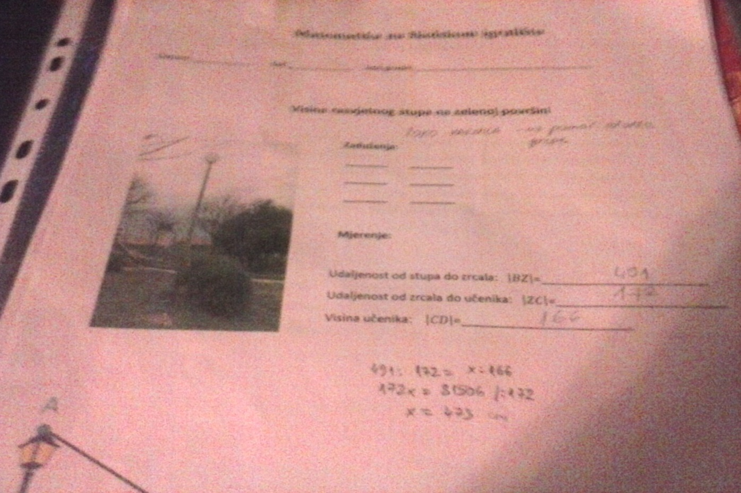
I na taj isti način smo izračunali visinu
rasvjetnog stupa

Slide 8
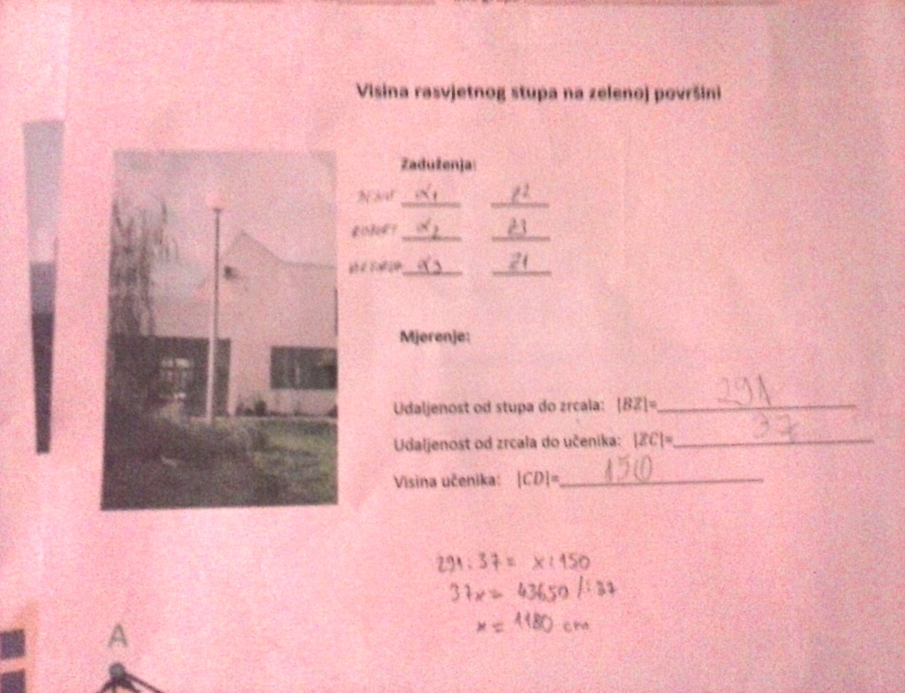
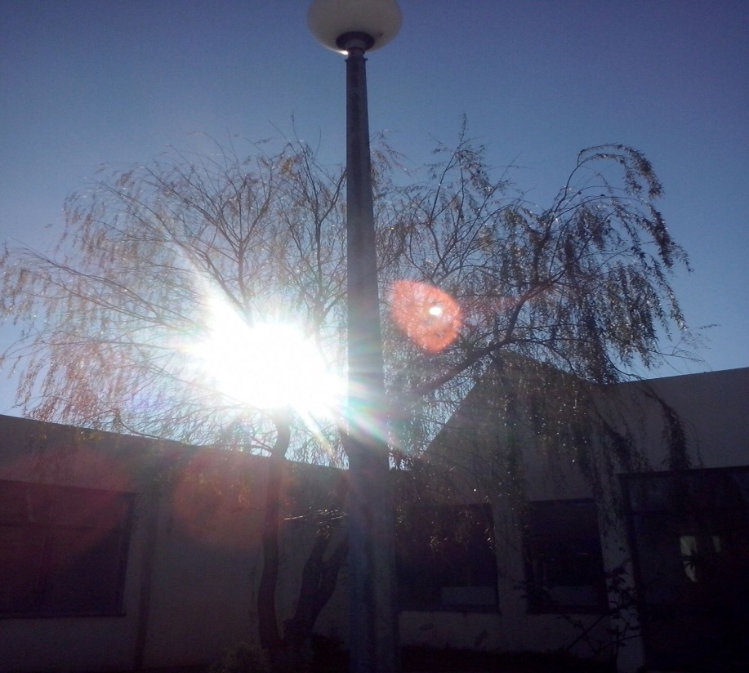
I isto tako za još jedan rasvjetni stup

Slide 9
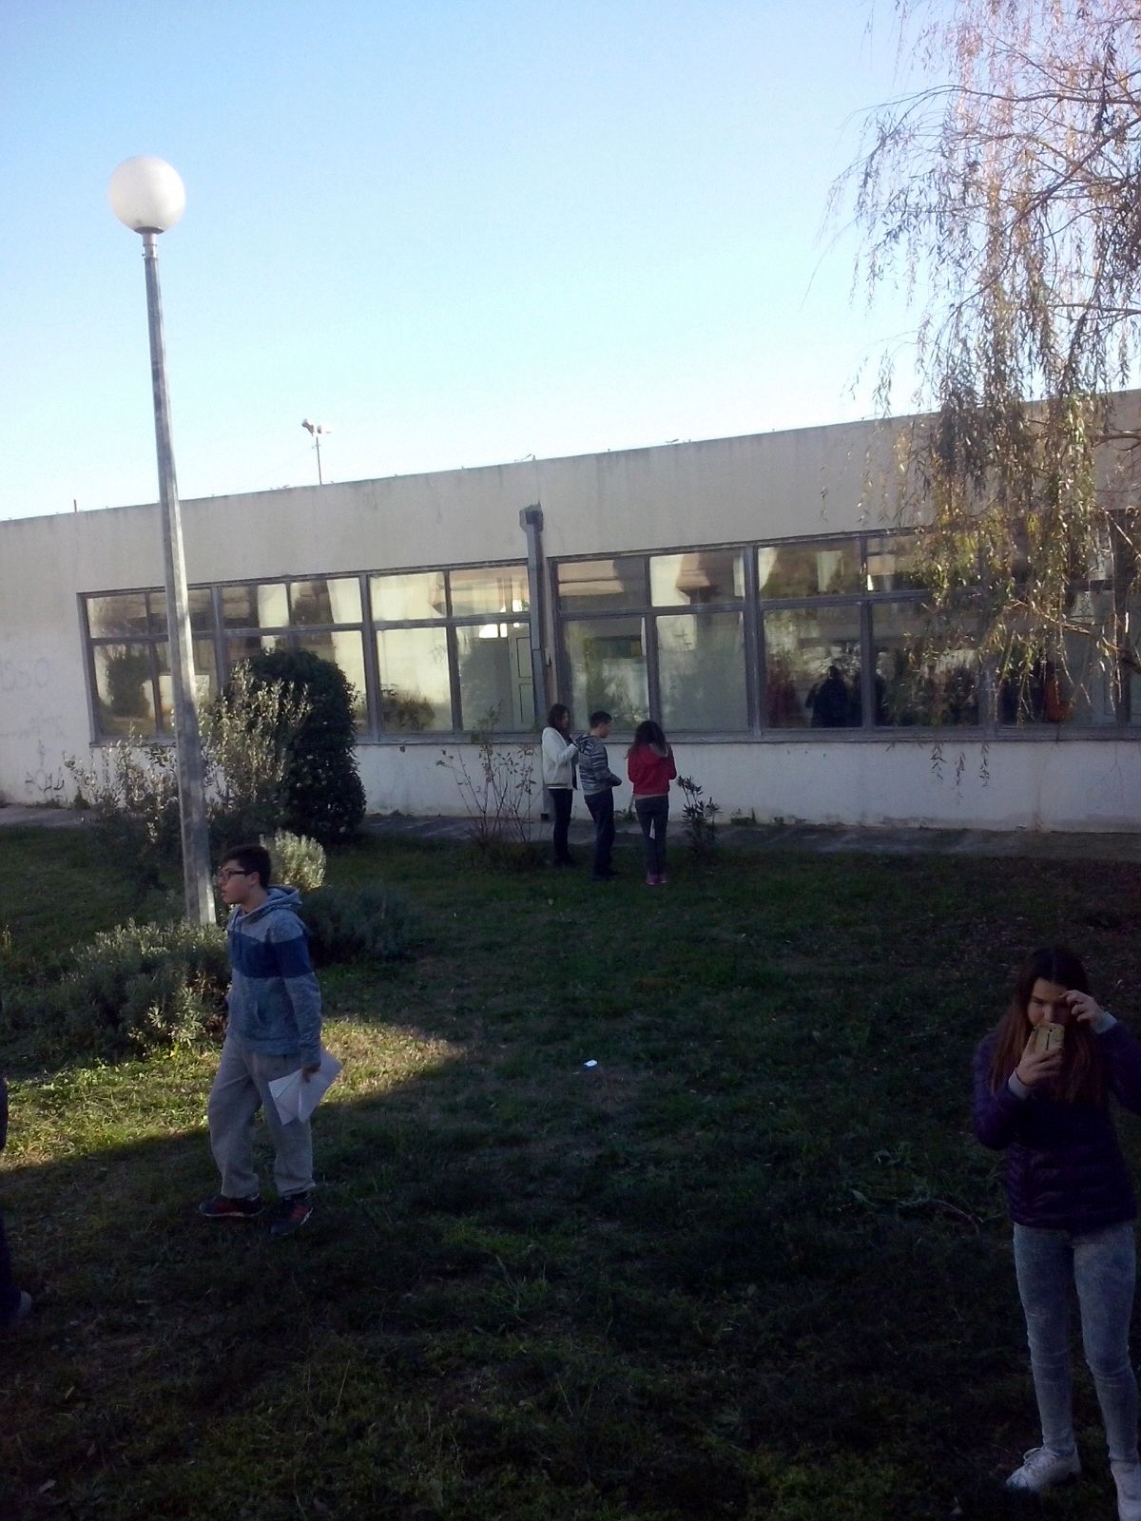
Ovdje su i
drugi timovi
na poslu

Slide 10
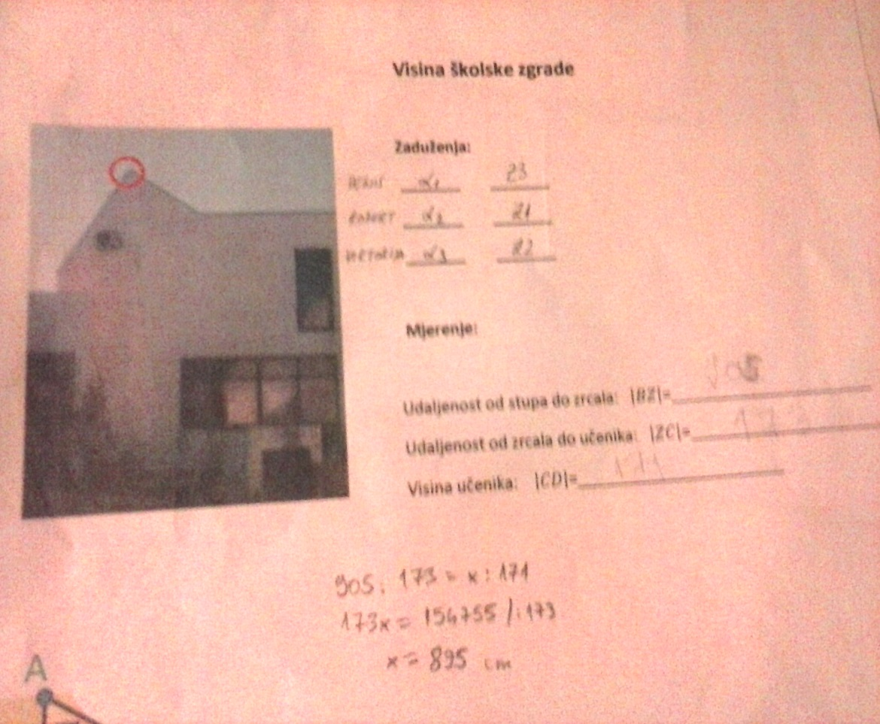
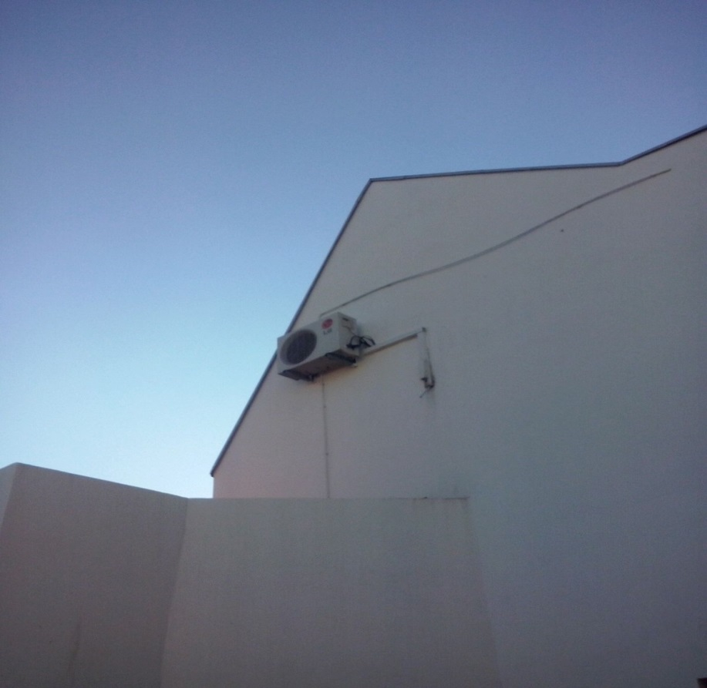
Izmjerili smo i vrh škole

Slide 11
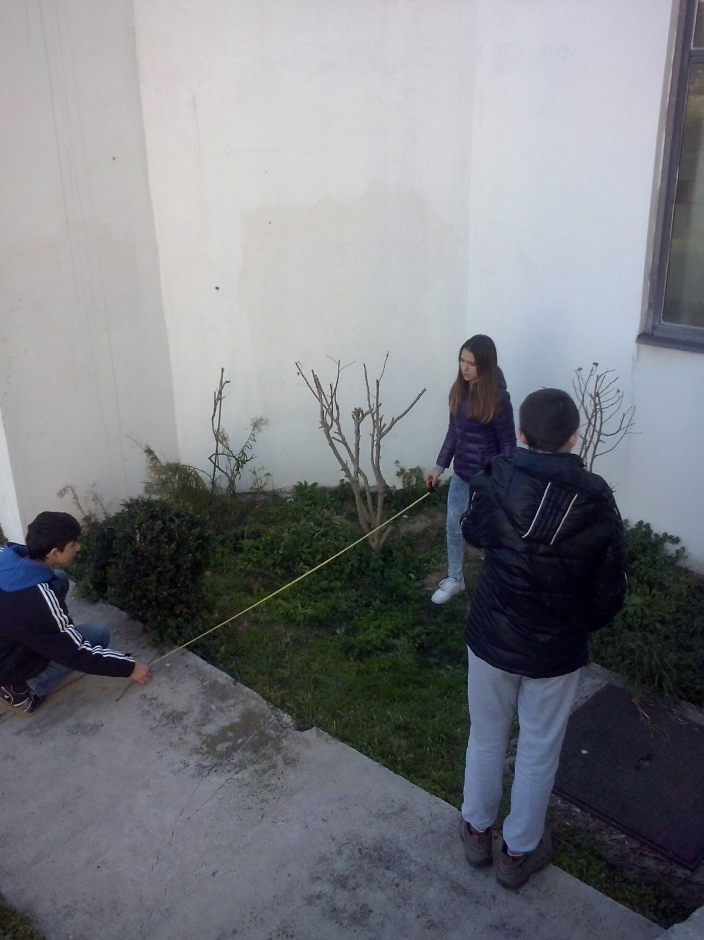
Ovo je malo
potrajalo…

Slide 12
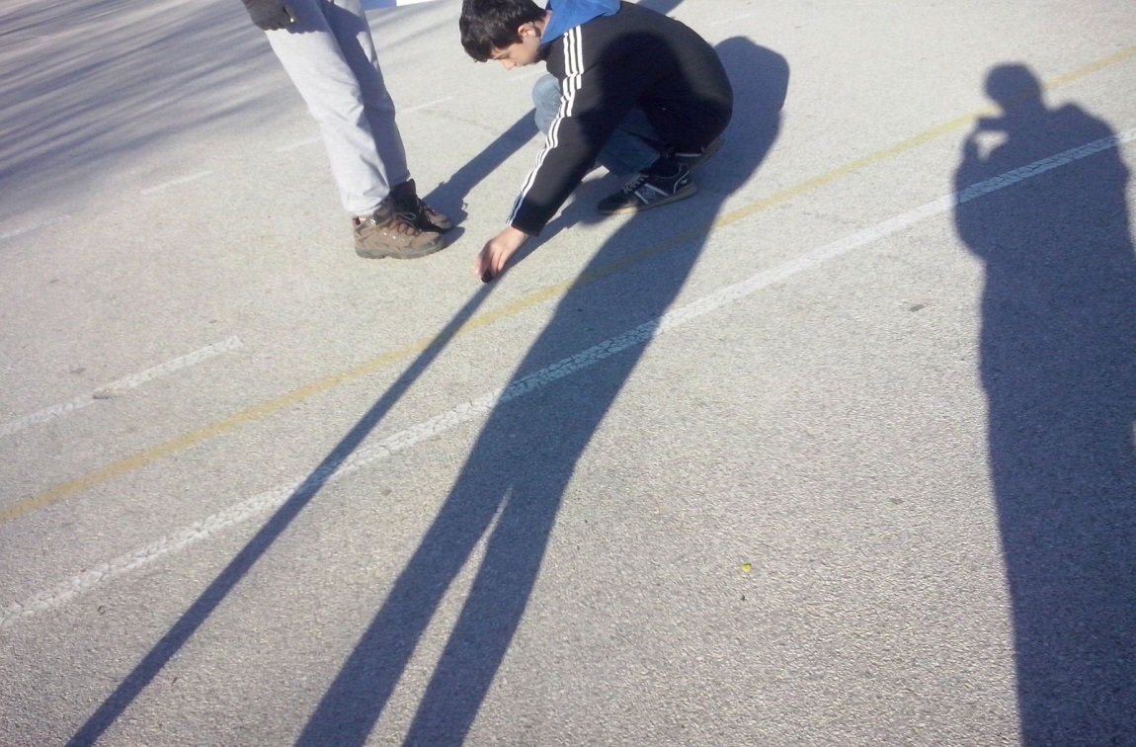
I na kraju smo imali dodatni zadatak(koji nije bio toliko dodatan koliko je bio obavezan)
Morali smo izračunati sjenu učenika

Slide 13
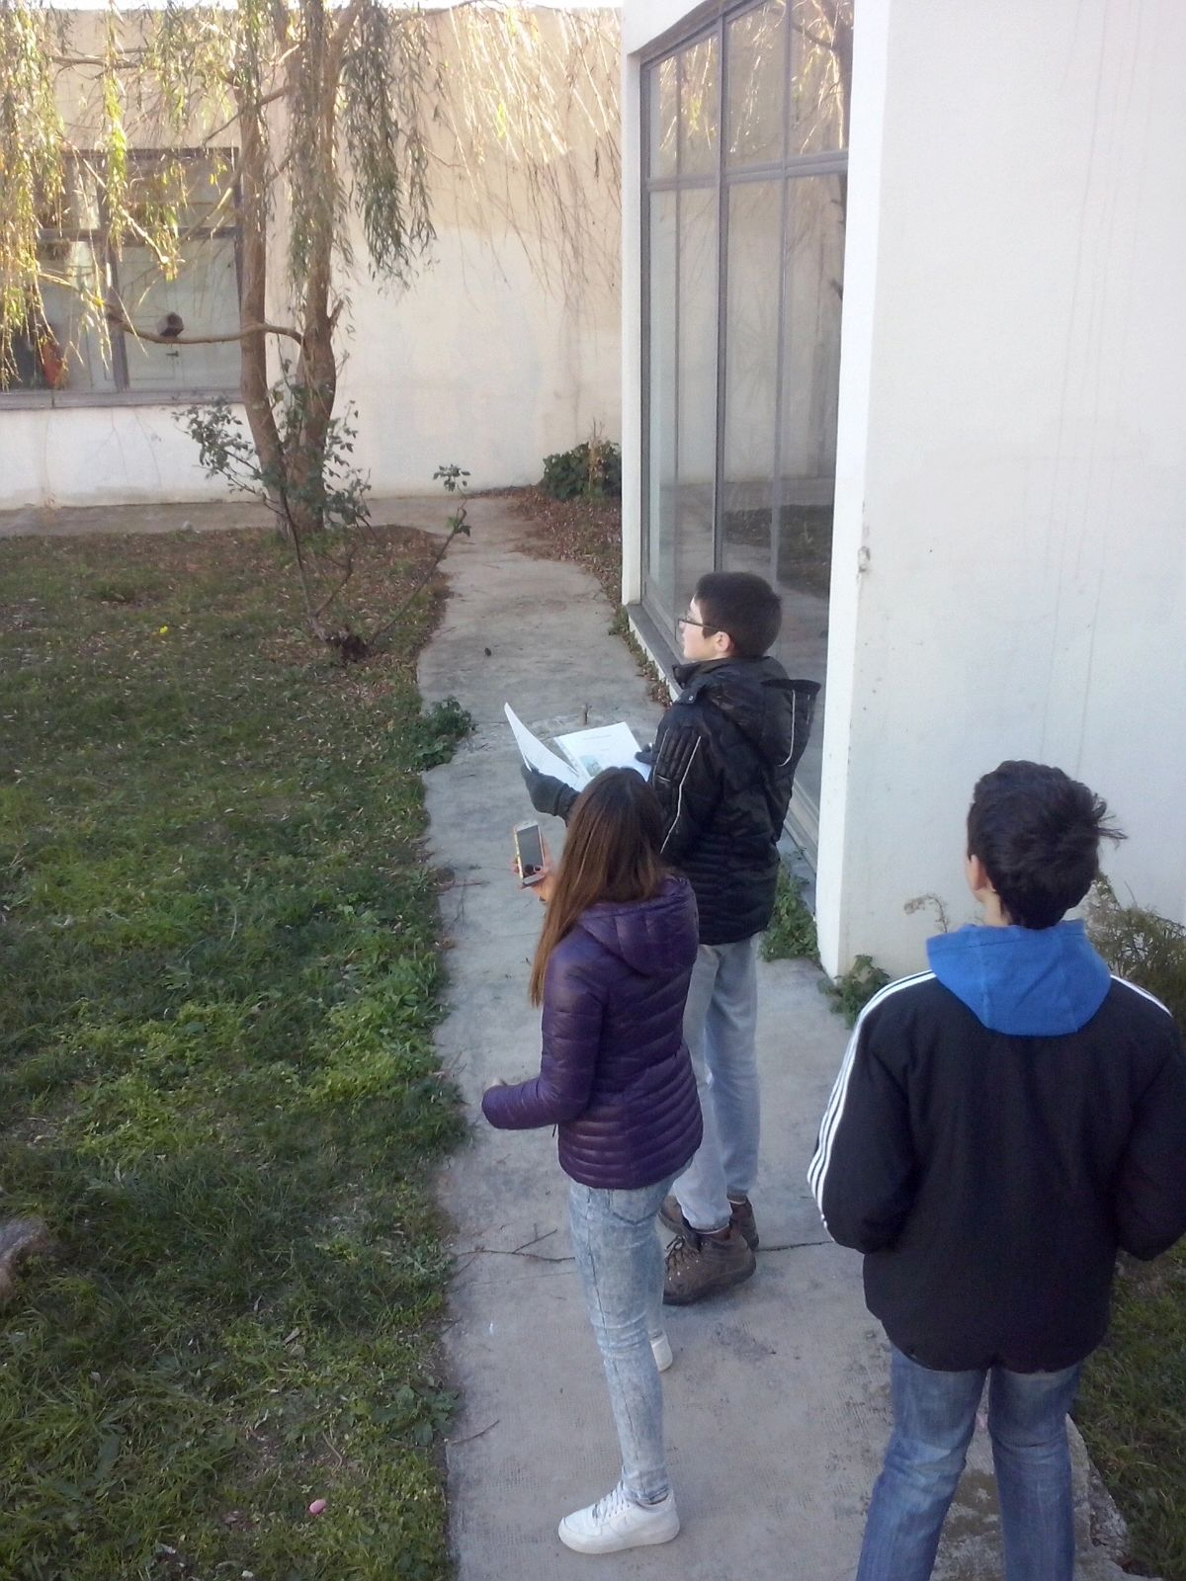
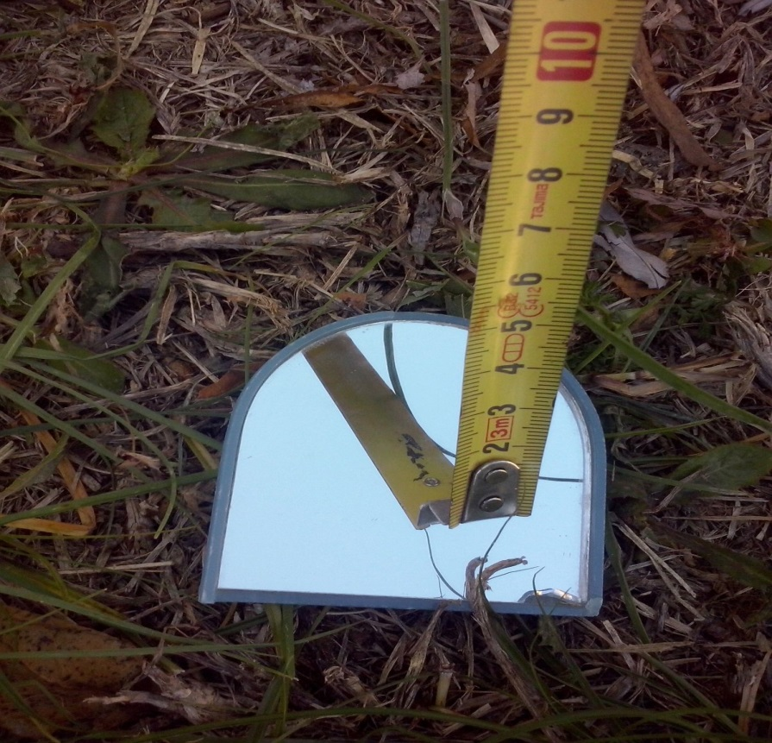
I evo neke razne slike rada

Slide 14
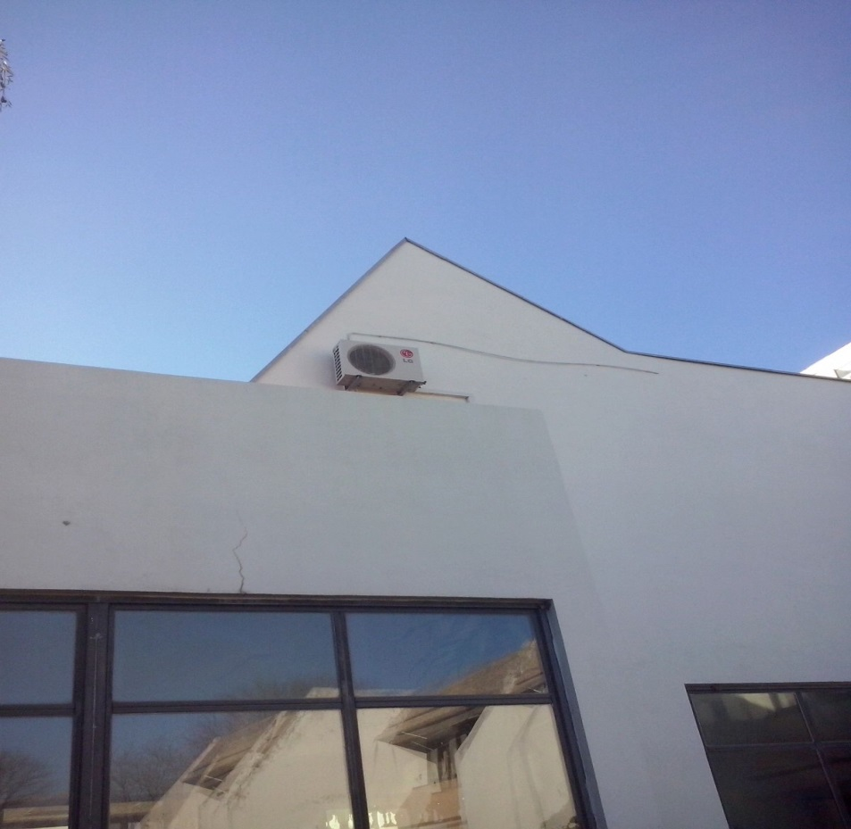

Slide 15
KRAJ
Izradio: Robert Kerum
Fotograferi: -Roko Varnica
-Viktoria Kovač
I onaj koji je sve računao i tako to: -Denis Asanović
Hvala na pozornosti!!

